Slide 1
Comandos CMD

Slide 2
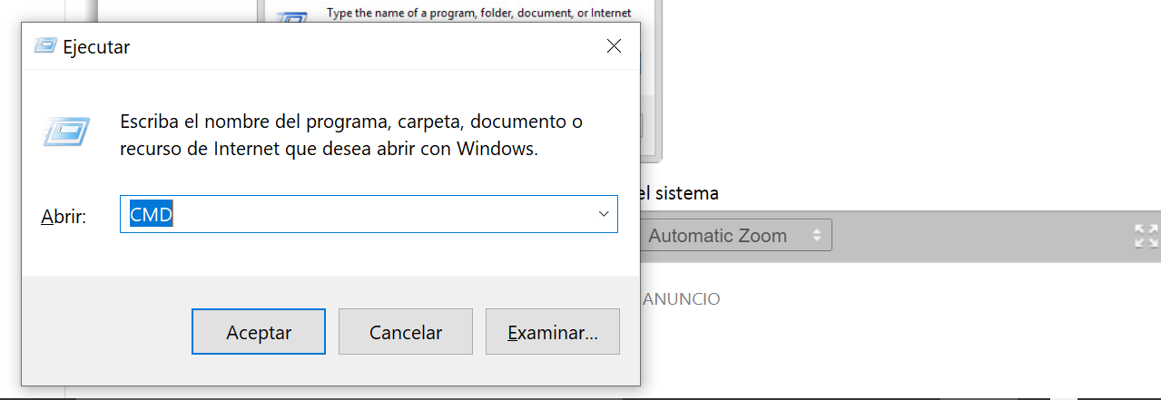
Para entrar al CMD
1. Win + R
2. Digitar CMD y Enter

Slide 3

Cambiar de directorios(CD nombre de la carpeta o CD..)

Slide 4
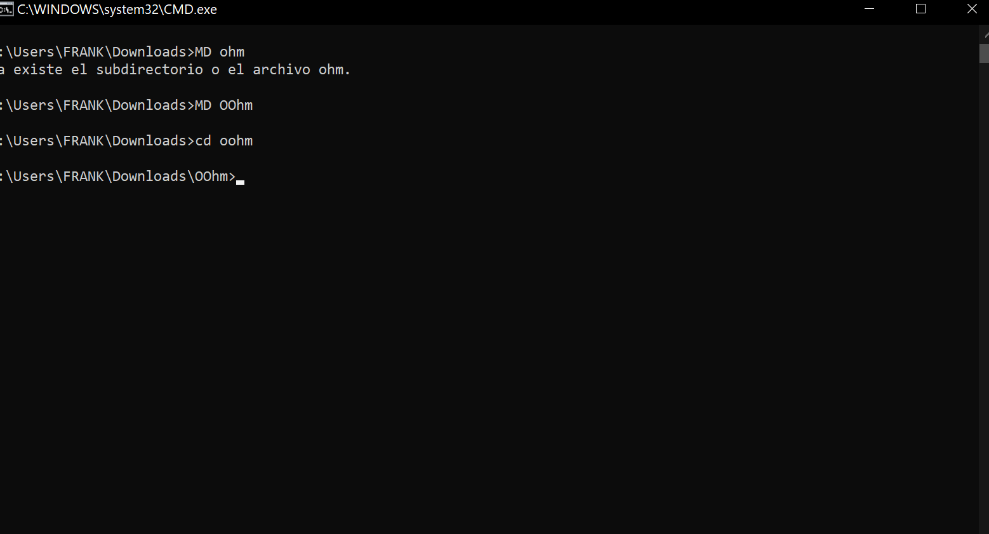
Crear una carpeta (MD nombre de la carpeta o MKDIR nombre de la carpeta)

Slide 5
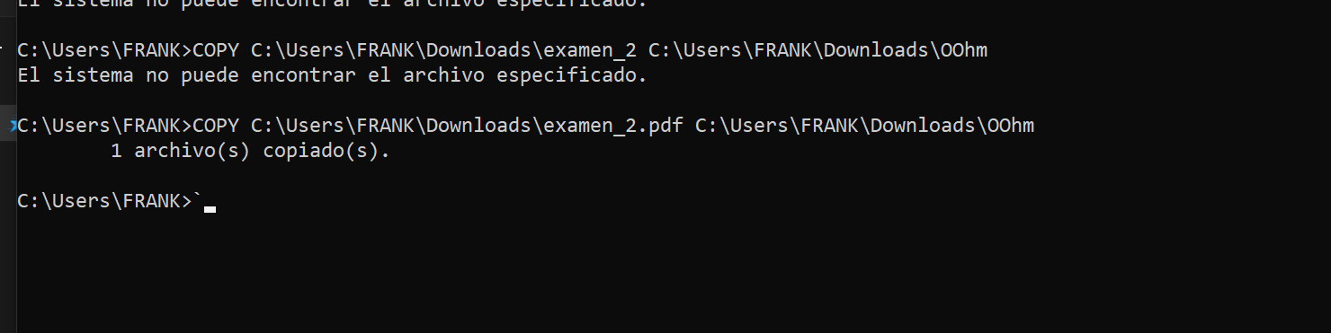
Copiar un archivo (COPY nombre del archivo Destino)

Slide 6
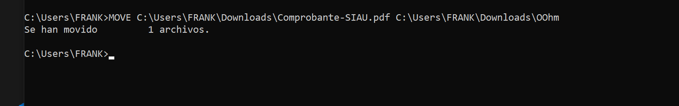
Mover un archivo de carpeta(Move nombre del archivo Destino)

Slide 7
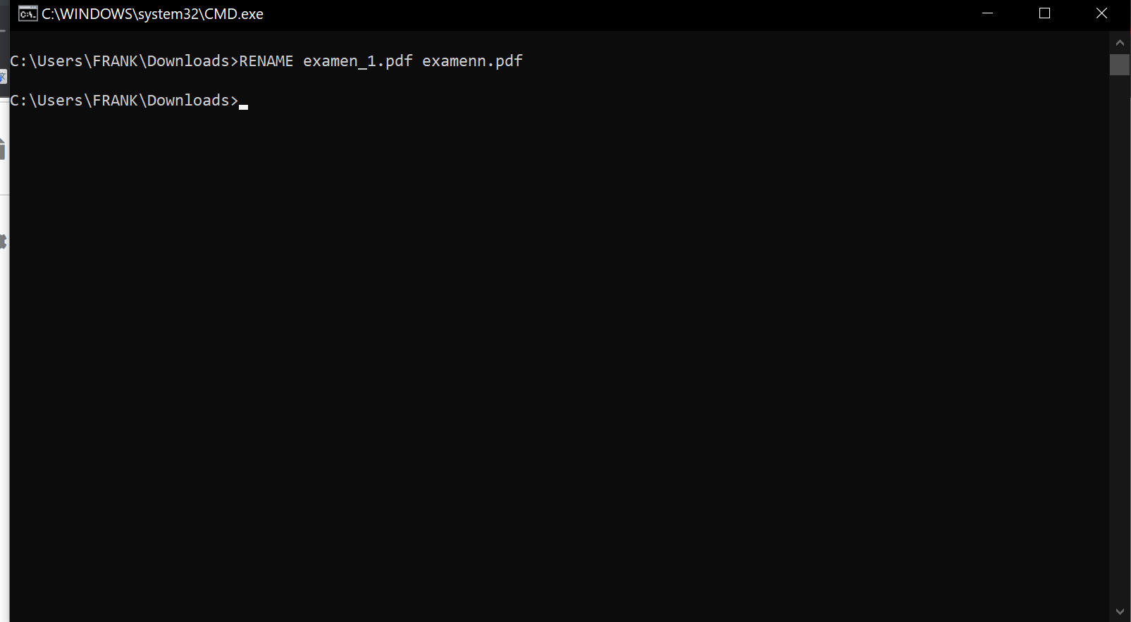
Renombrar archivos (RENAME Nombre actual Nuevo nombre)

Slide 8
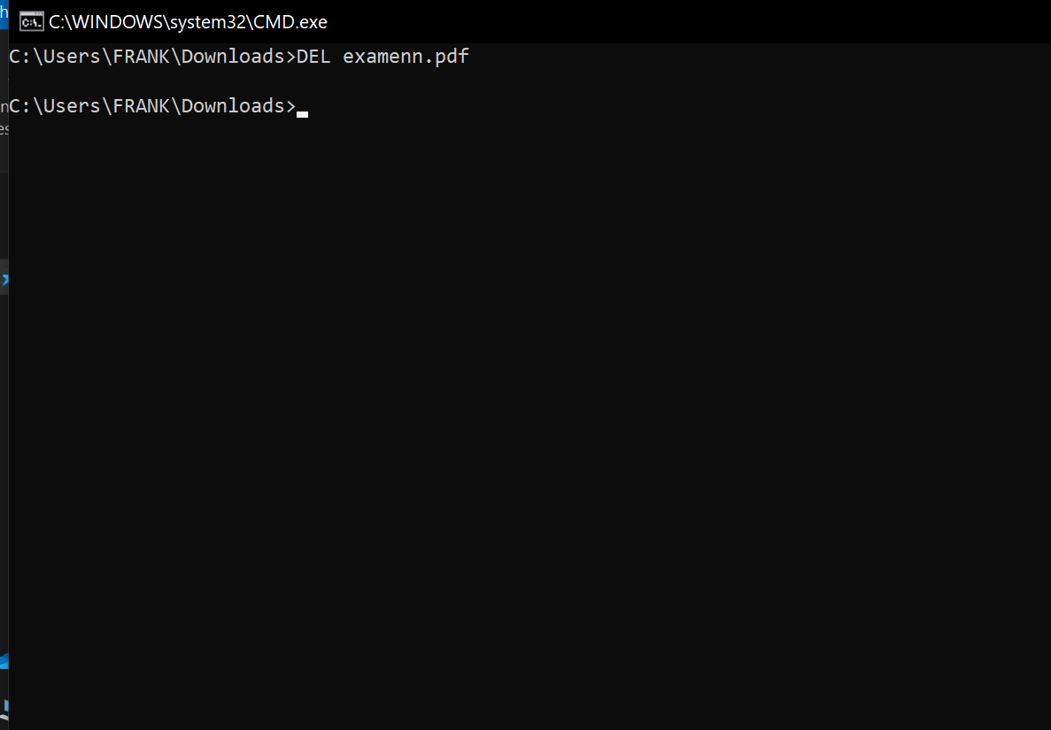
Borrar archivos (DEL nombre del archivo o DELETE nombre del archivo)

Slide 9
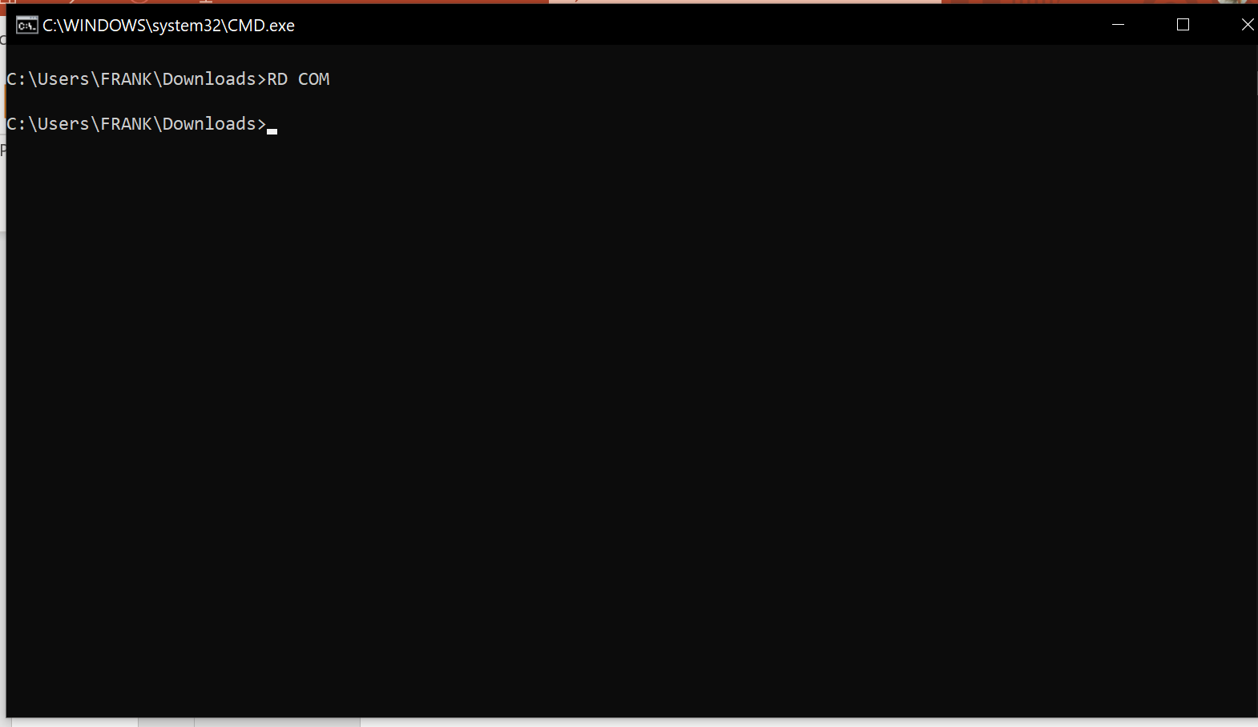
Borrar una carpeta vacia (RD nombre de la carpeta)

Slide 10
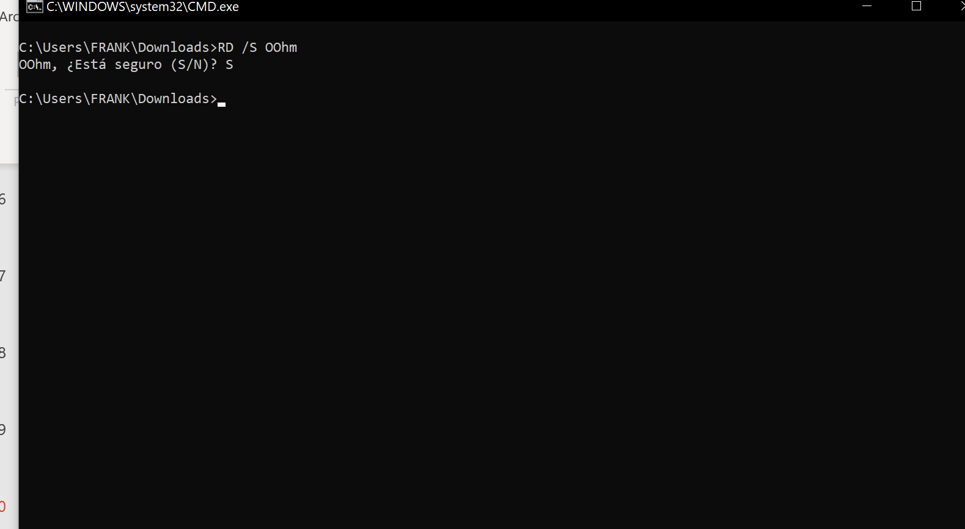
Borrar una carpeta con archivos (RD /S nombre de la carpeta)

